Slide 1
CS172-Computer Vision Tutorial: Introduction to PyTorch
哈睿暘

Slide 2
Why need PyTorch？
Numpy : ndarray是一个一系列相同类型元素组成的数组集合。数组中的每个元素都占有大小相同的内存块，在CPU中做计算
Torch：引入Tensor，功能和ndarray类似，用于在GPU中进行各种运算。可以发挥并行计算的功能，提高神经网络的速度，基于LUA，对C语言友好。
PyTorch：用Python进行改写的Torch，在Python中可以较为方便的调用

Slide 3
Why need CUDA？
CUDA（Compute Unified Device Architecture），是显卡厂商NVIDIA推出的运算平台。 CUDA™是一种由NVIDIA推出的通用并行计算架构，该架构使GPU能够解决复杂的计算问题。 它包含了CUDA指令集架构（ISA）以及GPU内部的并行计算引擎。
CUDA 是 NVIDIA 发明的一种并行计算平台和编程模型。它通过利用图形处理器 (GPU) 的处理能力，可大幅提升计算性能。
目前为止基于 CUDA 的 GPU 销量已达数以百万计，软件开发商、科学家以及研究人员正在各个领域中运用 CUDA，其中包括图像与视频处理、计算生物学和化学、流体力学模拟、CT 图像再现、地震分析以及光线追踪等等。

Slide 4
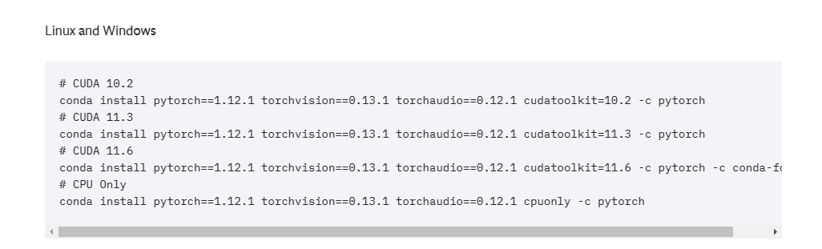
环境搭建
首先，在学习pytorch的时候，可以先创建一个专用的环境用于运行相关代码，相关步骤在之前的AI Cluster的Tutorial中应该已经有提及，这里直接给出相关代码。
conda create –n pytorch_learning python=3.7
conda activate pytorch_learning
pytorch的安装：
conda install pytorch==1.12.1 torchvision==0.13.1 torchaudio==0.12.1 cudatoolkit=10.2 -c pytorch
对于不同的项目而言，所需要用到的pytorch以及torchvision等版本一般都与其他需要调用的一些库会有一些关联，而cuda的版本也会和硬件有所对应，因此在未来复现其他人的代码时，环境的版本是非常重要的。
Notes:
这边给出了官网上的安装指令 不确定版本对应情况的话可以上官网进行查询

Slide 5

环境搭建
完成上述指令后，检验一下对应的环境是否正确配置
检验cuda版本：
使用nvcc –V 或者 nvcc –version
得到的结果如图所示
可以看到此处的cuda版本为10.2 主要是使用的cudatoolkit的版本需要和cuda的版本对齐

Slide 6
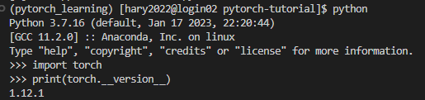
环境搭建
接下来，对pytorch的安装进行验证：
python
import torch
print(torch.__version__)
可以看到，安装的pytorch版本为1.12.1

Slide 7

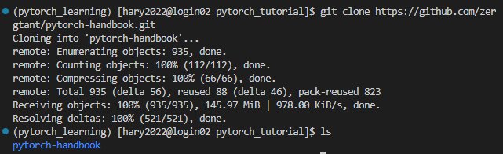
内容下载
连接到服务器后，使用ls指令可以看到当前文件夹下有哪些子文件夹及文件
这里，我们先创建一个文件夹，用于存放文件
mkdir pytorch_tutorial
ls
可以看到，文件夹已经创建好，接下来我们进入该文件夹
cd pytorch_tutorial
使用指令对文件进行下载
git clone https://github.com/zergtant/pytorch-handbook.git
ls

Slide 8
内容下载
如果有同学存在github上无法下载的情况，这边提供一个基于ssh的解决方案
在AI Cluster的教学中，已经提及过ssh的配置
我们会提供对应jupyter notebook的zip文件，下载后可以进入对应文件夹
在对应文件夹打开powershell 可以使用scp指令进行传输：
scp –p 22112 filename username@10.15.89.191:/{target_dir}

Slide 9
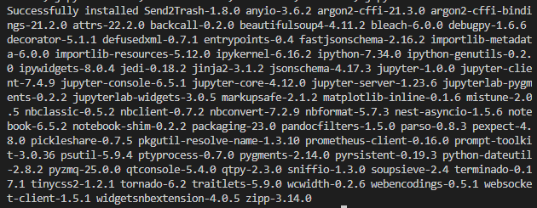
环境搭建
接下来安装jupyter
pip install -i https://pypi.tuna.tsinghua.edu.cn/simple jupyter
安装成功的提示如图所示

Slide 10
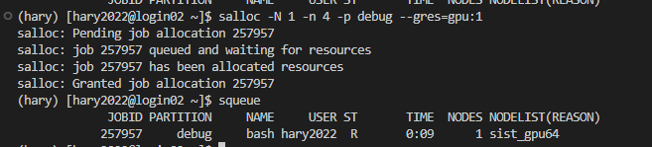
申请显卡
和AI Cluster教学差不多，这边以申请单张显卡为例
salloc -N 1 -n 4 -p debug --gres=gpu:1 （注意这里debug要替换为CS172）
通过远程使用集群上的显卡的时候，需要进行ssh的转发，这边可以使用指令
ssh –N –f -L 10.15.89.191:32658:0.0.0.0:32658 <user>@sist_gpu64
Ps:191为登录节点 若登录为192则改为192 端口号也可以自己指定进行修改
通过上述指令输入密码后，会登录到该显卡节点，如果在AI cluster教程中修改过zsh格式，可能会如下所示

Slide 11

异常情况处理
在该过程中，可能会遇到ssh报错，提示Name or service not known的情况，这边给出一个也许可行的解决方案
使用cat来查看申请到的卡的ip地址
cat /etc/hosts
可以看到申请到的gpu64对应的ip为12.12.12.102
使用语句：
ssh -L 32658:12.12.12.102:32658 <user>@sist_gpu64
Ps:这里的12.12.12.102为申请到的显卡ip
输入密码即登录成功

Slide 12
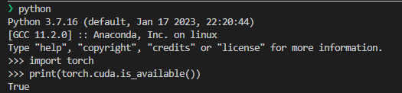
验证环境
在之前的验证环境过程中，我们已经验证了pytorch的版本安装正确，申请到显卡资源后，我们还需要对cuda进行验证
首先，我们先切换至前面设置的环境：
source activate
conda activate pytorch_learning
可以看到我们进入到该环境中
接下来输入指令：
python
import torch
print(torch.cuda.is_available())

Slide 13
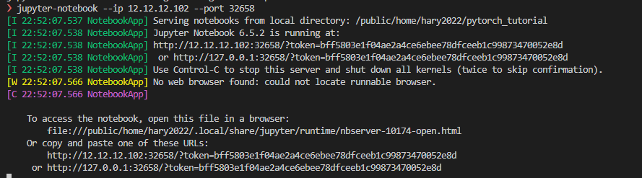
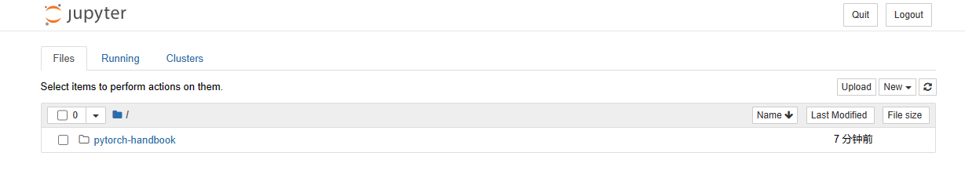
打开jupyter
使用Ctrl+Z快捷键退出python语句输入，回到命令行后输入：
jupyter notebook --ip 12.12.12.102 --port 32658
同理，ip使用前面申请到的显卡ip 端口号和前面保持相同即可
使用下方的URL，输入到浏览器，便能够打开网址，看到如下界面

Slide 14
Tensor
Tensor是一种特殊的数据结构，与Numpy中的arrays非常相似，在Pytorch中，我们使用张量对模型的输入和输出以及模型的参数进行编码。最重要的是，数据转化为张量可以方便在GPU上运行，这样运行速度可以大大加快。
Tensors和Numpy中的数组具有底层内存共享，意味着不需要进行复制直接就可以相互转化。

Slide 15
autograd
autograd包为张量上的所有操作提供了自动求导。 它是一个在运行时定义的框架，这意味着反向传播是根据你的代码来确定如何运行，并且每次迭代可以是不同的。
torch.Tensor是这个包的核心类。如果设置 .requires_grad 为 True，那么将会追踪所有对于该张量的操作。 当完成计算后通过调用 .backward()，自动计算所有的梯度， 这个张量的所有梯度将会自动积累到 .grad 属性。
要阻止张量跟踪历史记录，可以调用.detach()方法将其与计算历史记录分离，并禁止跟踪它将来的计算记录。
为了防止跟踪历史记录（和使用内存），可以将代码块包装在with torch.no_grad()：中。 在评估模型时特别有用，因为模型可能具有requires_grad = True的可训练参数，但是我们不需要梯度计算。
在自动梯度计算中还有另外一个重要的类Function.
Tensor 和 Function互相连接并生成一个非循环图，它表示和存储了完整的计算历史。 每个张量都有一个.grad_fn属性，这个属性引用了一个创建了Tensor的Function（除非这个张量是用户手动创建的，即，这个张量的 grad_fn 是 None）。
如果需要计算导数，你可以在Tensor上调用.backward()。 如果Tensor是一个标量（即它包含一个元素数据）则不需要为backward()指定任何参数， 但是如果它有更多的元素，你需要指定一个gradient 参数来匹配张量的形状。

Slide 16
Neural network
网络整体结构：[conv + relu + pooling] * 2 + FC * 3
原始输入样本的大小：32 x 32 x 1
第一次卷积：使用6个大小为5 x 5的卷积核，故卷积核的规模为(5 x 5) x 6；卷积操作的stride参数默认值为1 x 1，32 - 5 + 1 = 28，并且使用ReLU对第一次卷积后的结果进行非线性处理，输出大小为28 x 28 x 6；
第一次卷积后池化：kernel_size为2 x 2，输出大小变为14 x 14 x 6；
第二次卷积：使用16个卷积核，故卷积核的规模为(5 x 5 x 6) x 16；
使用ReLU对第二次卷积后的结果进行非线性处理，14 - 5 + 1 = 10，故输出大小为10 x 10 x 16；
第二次卷积后池化：kernel_size同样为2 x 2，输出大小变为5 x 5 x 16；
第一次全连接：将上一步得到的结果铺平成一维向量形式，5 x 5 x 16 = 400，即输入大小为400 x 1，W大小为120 x 400，输出大小为120 x 1；
第二次全连接，W大小为84 x 120，输入大小为120 x 1，输出大小为84 x 1；
第三次全连接：W大小为10 x 84，输入大小为84 x 1，输出大小为10 x 1，即分别预测为10类的概率值。

Slide 17


Neural network
特征图计算：输入为a*a的特征图，经过b*b的卷积层，步幅（stride）=c，填充Padding=d，计算输出图的尺寸
$Output$size=$\frac{a−b+2d}{c}+1$
$$\frac{4−3+0}{1}+1=2$$

Slide 18
Neural network
例：输入5*5，卷积核3*3，stride = 1，padding = 1
输出尺寸 = (5-3+2)/1 + 1 = 5

Slide 19
Neural network
例：输入5*5，卷积核3*3，stride = 2，padding = 0
输出尺寸 = (5-3+0)/2 + 1 = 2

Slide 20
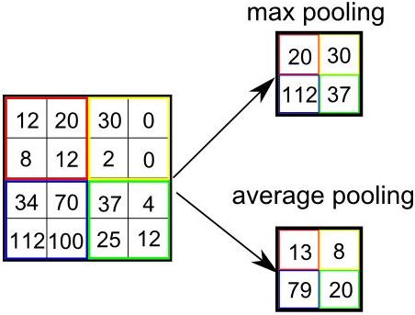
Neural network

Slide 21
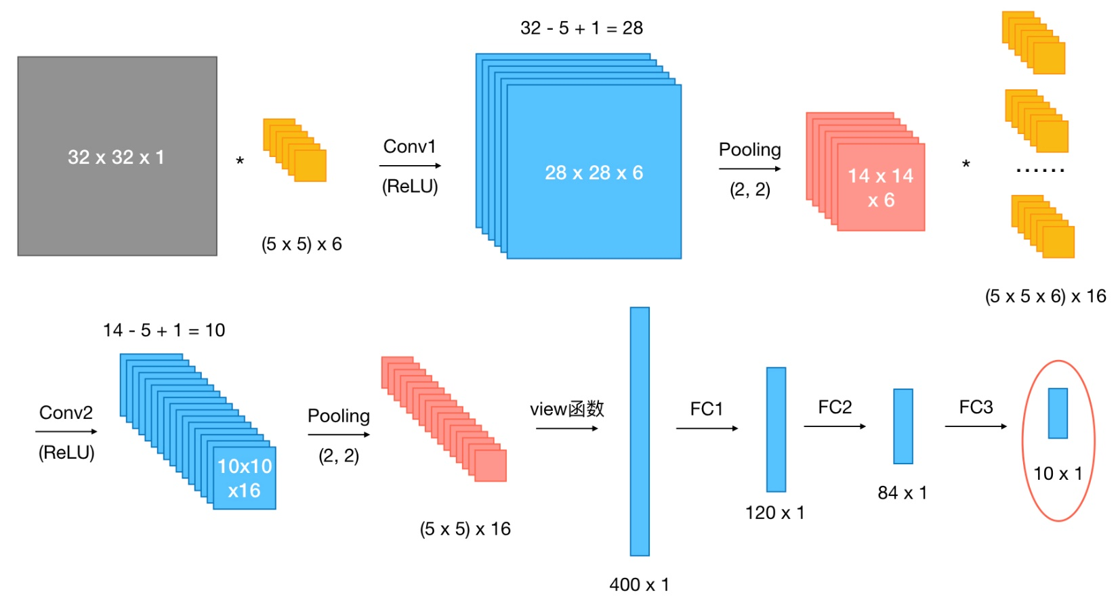
Neural network

